Slide 1


Серия мастер-классов «Творим чудеса»
Проект для поддержки психического здоровья и социальной активности пожилых людей.

Slide 2



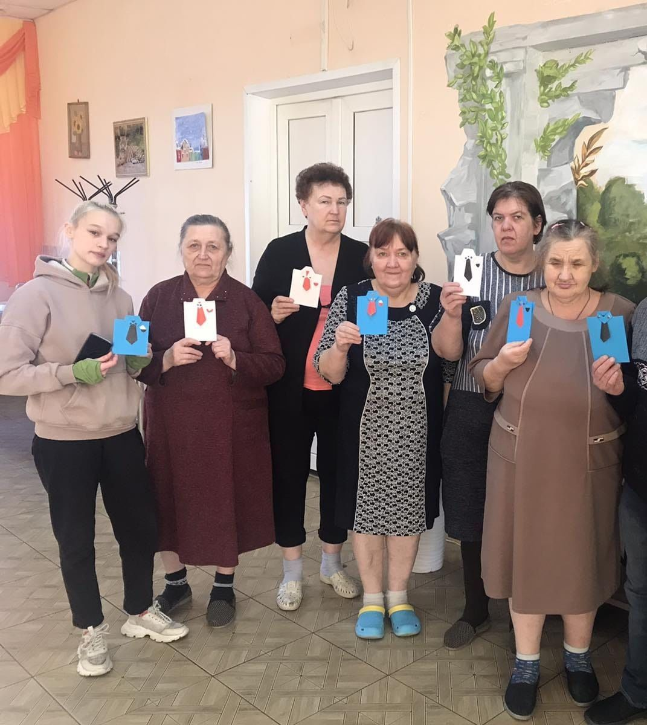
Участники: пожилые люди в возрасте от 50 до 80 лет, проживающие в Норском геронтопсихриатрическом центре
Проблема социальной поддержки пожилых людей остается актуальной и требует особого подхода, особенно в геронтопсихиатрическом центре. В центрах и домах престарелых сложно сохранять взаимодействие с обществом и самореализоваться, так как сужается круг общения и занятий по интересам. Именно в такие моменты возрастает роль благотворительности и добровольчества от молодых людей.
2

Slide 3






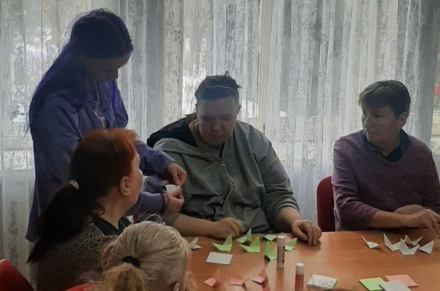
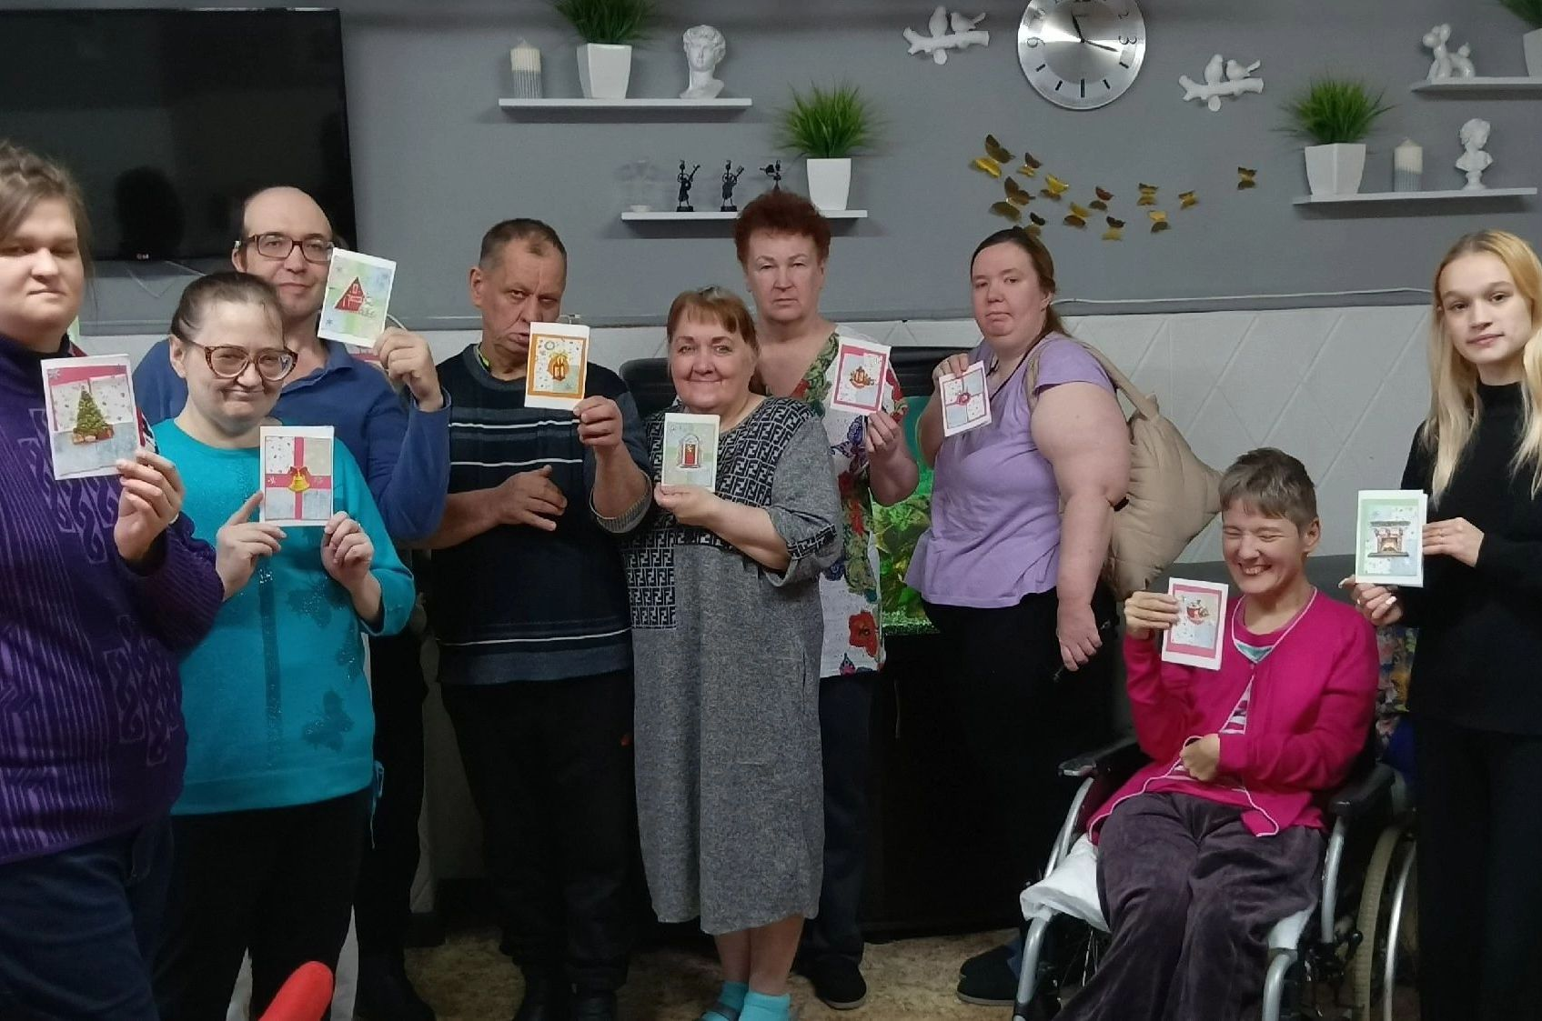
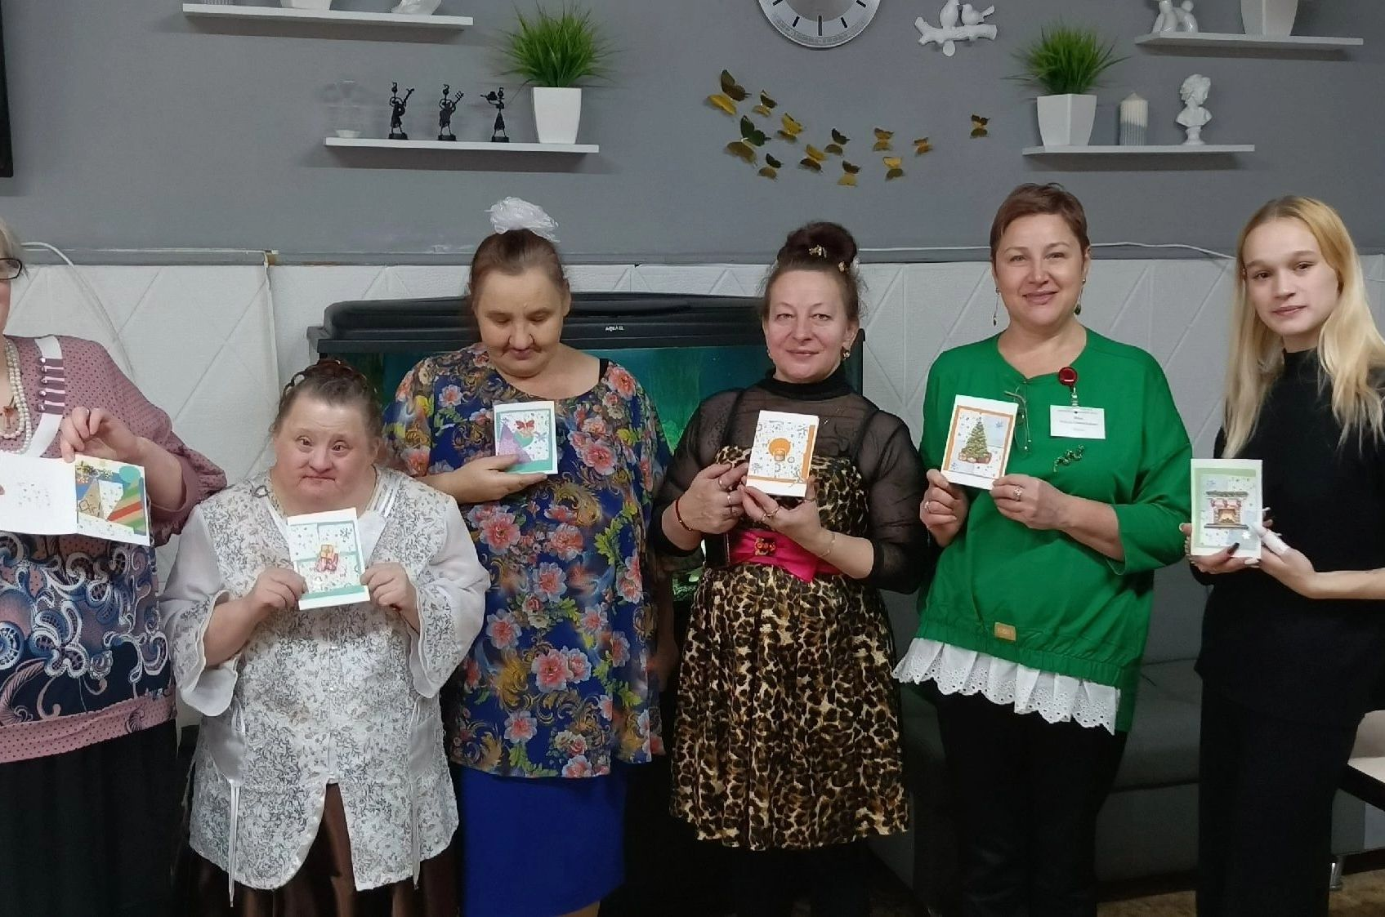
Основные цели и задачи творческих мастер-классов
Повышение эмоционального благополучия
Мастер-классы создают атмосферу поддержки, способствуя снижению стресса и улучшению настроения у пожилых участников. Это способствует укреплению психологического здоровья.
Организовать досуг средствами художественного творчества
Занятия стимулируют общение и обмен опытом, расширяют круг общения пожилых, уменьшая чувство одиночества и изоляции.
Развитие межпоколенческих связей
Старшие поколения передают молодым знания, мудрость и жизненный опыт, помогая формировать мировоззрение и личность молодых людей.
3

Slide 4








Ключевые характеристики мастер-классов
Разнообразие творческих направлений
Оптимальная продолжительность
Программа включает мастер-классы:
По изготовлению барельефа;
По рисованию на холсте;
По изготовлению ловца снов;
По росписи деревянных фигурок;
По изготовлению украшений из эпоксидной смолы
Каждое занятие длится 90 минут, проводятся дважды в неделю, чтобы сохранить интерес и не переутомлять участников.
По завершению программы по мастер-классам – праздничный концерт ко Дню пожилого человека с выставкой работ
Небольшие группы
Адаптация под возможности
До 15 человек в группе создают комфортную атмосферу для взаимодействия и индивидуального подхода.
Занятия учитывают физические и когнитивные особенности пожилых, обеспечивая максимальную доступность.
5

Slide 5


У нас есть:
Сборник мастер-классов
Кадры
Информационное освещение
Сборник с пошаговыми инструкциями реализации мастер-классов
Команда волонтеров, обладающие опытом проведения мастер-классов
Группы в социальных сетях, которые будут освещать деятельность проекта
Помещение, мультимедиа
7

Slide 6
Расходы и финансирование проекта
Приобретение материалов для мастер-классов;
Канцелярская продукция;
Сувенирная продукция – памятные подарки участникам;
Поощрение волонтёров сувенирной продукцией;
Печатная продукция
9

Slide 7

Ожидаемые результаты и эффекты проекта
Через активное вовлечение в творческий процесс улучшаются показатели памяти, внимания, мелкой моторики, повышается общий тонус организма.
Активное общение между пожилыми людьми, а также с молодым поколением способствует снижению риска изоляции и укрепляет социальные связи
Популяризация волонтёрской деятельности - молодые люди получают стимул к продолжению деятельности в области благотворительности и поддержки старшей возрастной категории.
Оценкой эффективности будут являться: увеличение количества участников с каждым мастер-классом, положительные отзывы от участников и их близких людей, желание пожилых людей делиться собственным опытом (выдвижение инициатив по творческим занятиям от самих участников)
8

Slide 8

Возможности дальнейшей реализации практики:
Расширение количества участников, увеличение числа заинтересованных партнеров (выходы в другие центры с мастер-классами)
Включение разнообразных форматов мероприятий (концерты, конкурсы поделок и тп.)

